Slide 1


تخمین مسیر حرکت شی در تصویر با استفاده از یادگیری عمیق
پایان نامه برای دریافت درجه کارشناسی ارشد
رشته مهندسی برق
گرایش مخابرات سیستم
دانشجو: زهرا سلحشوری نژاد
استاد راهنما: دکتر افشین ابراهیمی
استاد مشاور: مهندس حامد هروی
استاد ممتحن: دکتر حسین ابراهیم نژاد
تیرماه 99

Slide 2






فهرست مطالب
پیشنهادات برای آینده
ارائه نتایج
الگوریتم پیشنهادی
مروری بر کارهای گذشته
هوش مصنوعی و یادگیری عمیق
مقدمه

Slide 3
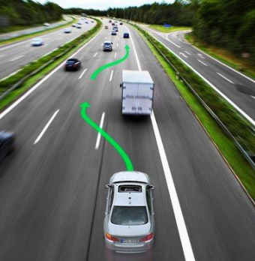
مقدمه
پیشرفت فناوری های ارتباطی و روباتیک
تاثیر بر حمل و نقل و کاهش خطاهای انسانی
گسترش سیستم های هوشمند و ایمن رانندگی
کاهش مرگ و میر و جراحات ناشی از تصادفات
رانندگی اتوماتیک: سیستم کمک راننده، ترمز خودکار،کمک کننده ی حفظ لاین
وسایل نقلیه خودران: کاهش هزینه های حمل و نقل افزایش دسترسی خانواده های کم درآمد و یا اشخاص دارای مشکلات تحرکی

Slide 4

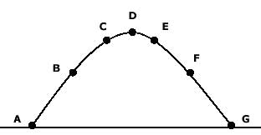
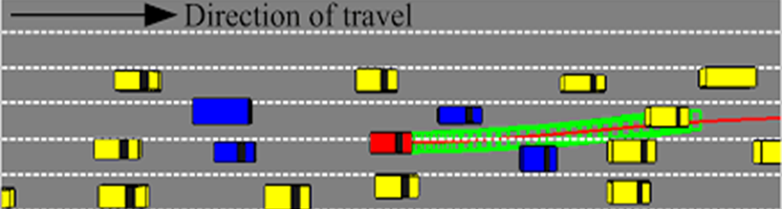
ایمنی اصلی ترین موضوع در رانندگی خودکار: ایمنی رفتار راننده ترکیبی از تصمیمات و اقدامات: تاثیر روی حرکت سایر رانندگان بهبود ایمنی رانندگی خودکار با کمک روش پیش بینی مطمئن
پیش بینی مسیر
یکی از بزرگترین چالش ها در هوشمندتر شدن وسایل نقلیه: کشف موقعیت های خطرناک براساس مسیرهای موجود و انجام واکنش مناسب
هدف پیش بینی: حدس موقعیت های آینده ی یک شی متحرک
پیش بینی دقیق حرکت: یک کار بسیار چالش برانگیز و متاثر از عوامل محیطی
تعاریف و مفاهیم
مسیر
دنباله ای از نقاط داده ی مسیر به ترتیب وقوع ان ها
T = ( p₁, …,p_{n}) و p_{k} = (id_{k}, loc_{k}, t_{k},A_{k})
استفاده از مسیر: استخراج الگوهای نهفته در داده-انالیز رفتار اشیای متحرک

Slide 5
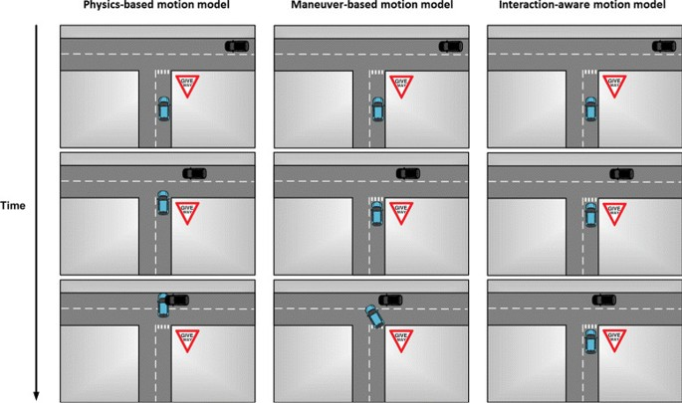
روش های رایج پیش بینی مسیر
رویکرد های مبتنی بر فیزیک
مدل های مبتنی بر مانور
مدل های اگاه از تعامل
سمت چپ)مدل حرکتی مبتنی بر فیزیک، وسط)مدل حرکتی مبتنی بر مانور و سمت راست)مدل حرکتی آگاه از تعامل

Slide 6

* تصادفی بودن رفتار حرکتی: عدم وجود استاندارد دقیق برای داده های مسیر * حساسیت نسبت به زمان: افزایش پیچیدگی با افزایش سرعت * شروع سرد و مسائل پراکندگی: عدم وجود تاریخچه ی حرکت یا کافی نبودن آن * دیتای ناهمگن: وجود منابع داده مختلف
چالش ها در پیش بینی مسیر

Slide 7

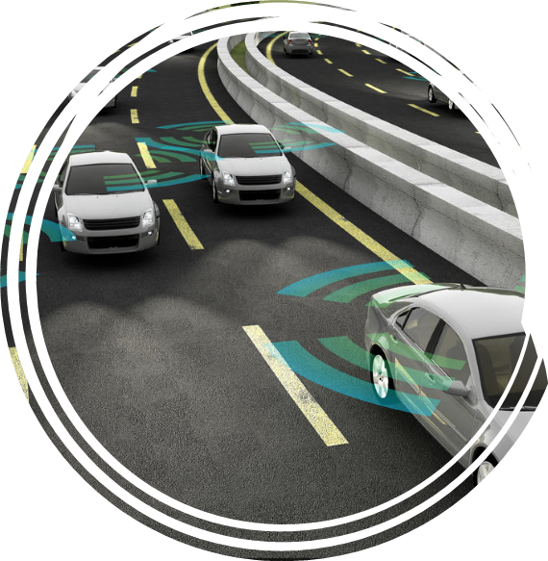

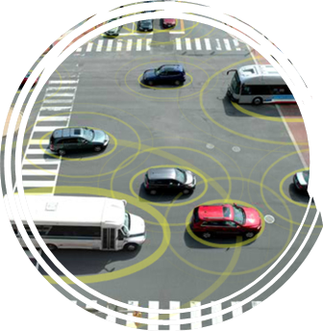
○ حمل و نقل ○ نظارت ○ محیط زیست ○ برآورد مصرف انرژی ○ برنامه ریزی شهری
کاربردها و ضرورت ها

Slide 8

اهداف پایان نامه
افزایش دقت در پیش بینی مسیر آینده ی وسایل نقلیه
افزایش ایمنی وسایل نقلیه
ارائه الگوریتم پیش بینی مسیر با پیچیدگی پایین

Slide 9

هوش مصنوعی
شاخه ای از علوم رایانه با هدف تولید ماشین‌های هوشمند
نوعی شبیه سازی هوش انسان برای کامپیوتر
ماشین هایی با توانایی یادگیری و حل مسئله

Slide 10
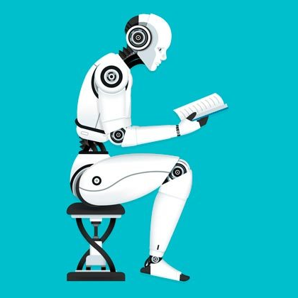
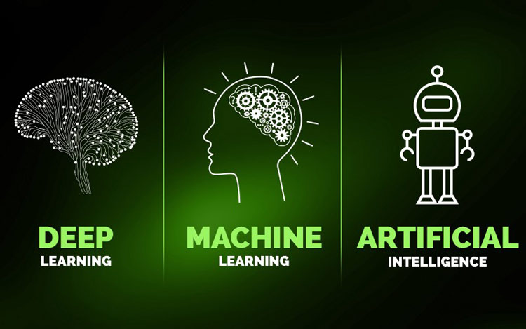
یادگیری ماشین
آموزش یک ماشین برای انجام وظیفه ای خاص
آموزش دادن مدل: فرآیند یادگیری
یادگیری ماشین یا همان تشخیص الگو
یادگیری ماشین: شبکه های عصبی(با الهام از الگوی مغز)-یادگیری عمیق

Slide 11
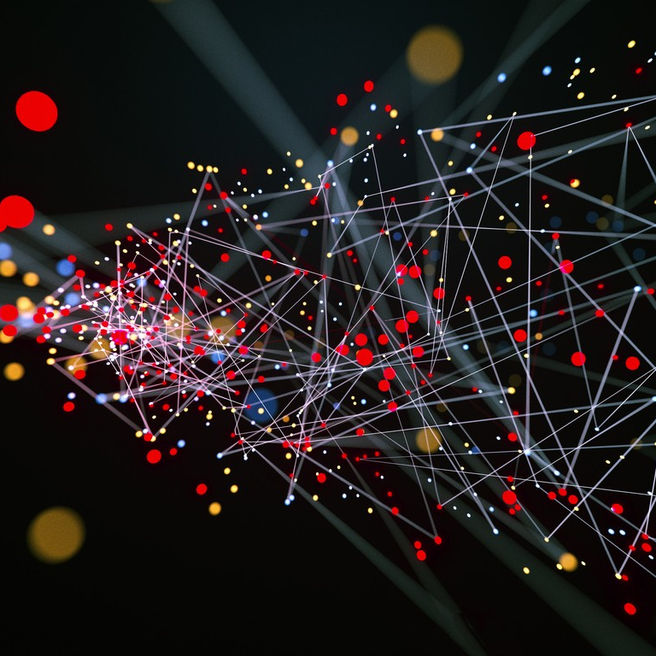
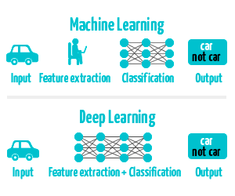
یادگیری عمیق
سلسله مراتب عمیقی که در یادگیری ویژگی ها موثر است
مجموعه ای از الگوریتم های یادگیری ماشین مبتنی بر شبکه های عصبی مصنوعی
مدلهای یادگیری عمیق: بانظارت – بدون نظارت
مهندسی ویژگی: استخراج الگوهای مناسب از داده ها
استراتژی آموزش: اتخاذ تکنیک هایی برای آموزش بهتر شبکه و جلوگیری از بیش برازش
حذف تصادفی
افزایش داده ها
پیش آموزش و تنظیم دقیق

Slide 12
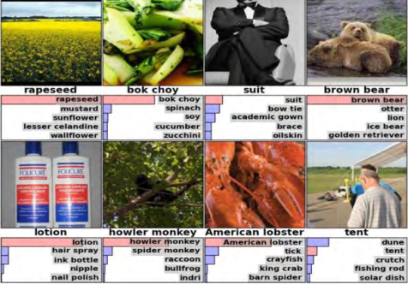
کاربردهای یادگیری عمیق
دسته بندی تصاویر
دسته بندی تصاویر شامل برچسب گذاری تصاویر ورودی با یک احتمال از حضور دسته خاصی از اشیا
تشخیص اشیاء
بازیابی تصاویر
یادگیری عمیق
تقسیم بندی معنایی

Slide 13
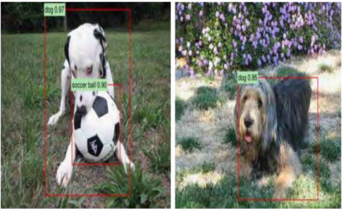
کاربردهای یادگیری عمیق
تشخیص اشیاء
تخمین مکان نمونه (یا نمونه های) مورد نظر در تصویر علاوه بر اطلاعات حضور یک کلاس داده شده

Slide 14
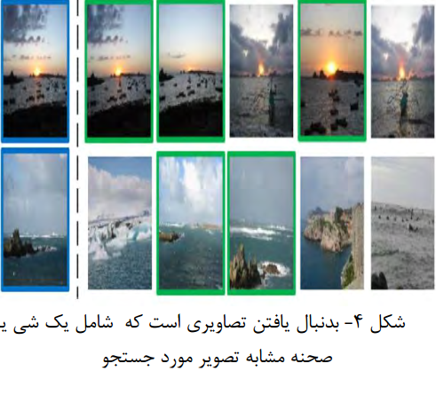
کاربردهای یادگیری عمیق
بازیابی تصاویر
یافتن تصاویر شامل یک شی یا صحنه مشابه با تصویر مورد جستجو

Slide 15
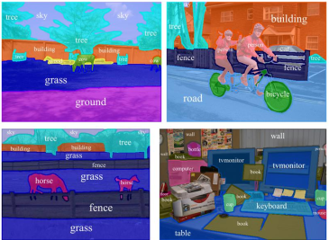
کاربردهای یادگیری عمیق
تقسیم بندی معنایی
تشخیص و فهم چیزهای درون یک تصویر در سطح پیکسلی و ارائه نواحی ای با کلاس های مختلف

Slide 16

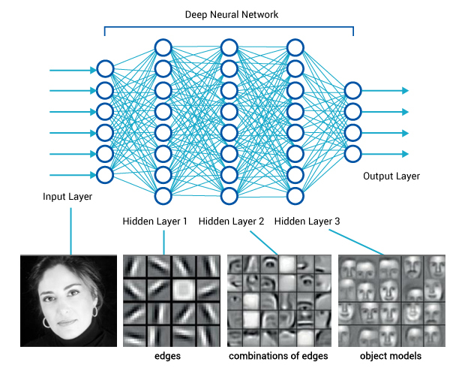
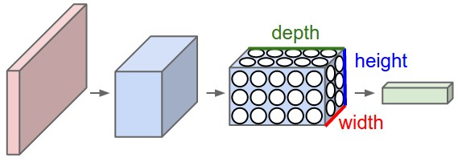
شبکه های عصبی کانولوشنی
تشخیص ویژگی بصورت سلسله مراتبی
معروف ترین و موفق ترین شبکه عصبی با الهام از مغز انسان
ویژگی ها
عدم وجود اتصالات کامل بین همه نرون ها
ورودی های دوبعدی و سه بعدی
چیدمان نرون ها در سه بعد
قابل استفاده برای تصاویر، صدا، فعالیتهای درون فیلم
16

Slide 17

شبکه های عصبی بازگشتی (RNN)
مفید برای پردازش داده های سری و دنباله
حفظ حالت داخلی یا همان حافظه به منظور حفظ اطلاعات مرتبط با ورودی قبلی
توانایی فهم و کشف ارتباط بین لغات مختلف در دنباله های طولانی
دارای حلقه ای درون خود هستند که به واسطه ی آن اطلاعات را در حین خواندن ورودی از خود عبور می دهند

Slide 18

شبکه های حافظه ی کوتاه مدت طولانی LSTM
نوعی خاص از شبکه های بازگشتی
قادر به یادگیری وابستگی های طولانی مدت
دارای چهارلایه در ماژول تکرارشونده
قابلیت افزودن اطلاعات جدید به سلول یا حذف اطلاعات قدیمی

Slide 19

مروری بر کارهای گذشته
مدلسازی حرکت و روش های پیش‌بینی:
1- مدل های مبتنی بر قوانین فیزیکی
2- مدل های مبتنی بر مانور
3- مدل های آگاه از تعامل

Slide 20
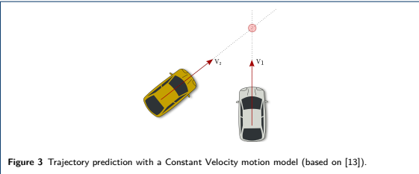
مدل های حرکتی مبتنی بر قوانین فیزیکی
تکیه بر ویژگی های سطح پایین حرکت
محدود به پیش بینی های کمتر از یک ثانیه
در نظر گرفتن خودرو به عنوان یک شی متحرک متاثر از قوانین فیزیکی
پیش بینی مسیر با استفاده از مدل های دینامیک و سینماتیک
مدل های دینامیک: مد نظر قرار دادن نیروهای تاثیرگذار بر حرکت شی متحرک
مدل های سینماتیک: توضیح حرکات براساس روابط ریاضی بین پارامترهای حرکت
ساده ترین روش ها: سرعت ثابت-شتاب ثابت
پیش‌بینی مسیر با مدل حرکتی سرعت ثابت

Slide 21
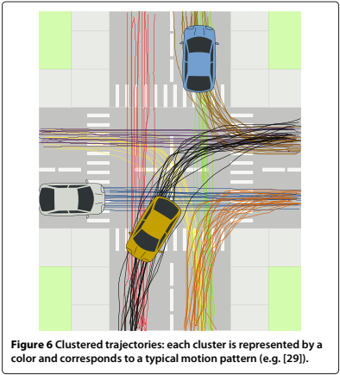
مدل های مبتنی بر مانور
استقلال حرکت اتومبیل ها: یک فرض نادرست
صرفنظر کردن از وابستگی ها: تفسیرهای نادرست
درنظر گرفتن وسیله ی نقلیه به عنوان یک شی مانوردهنده ی مستقل
مانور: یک حرکت فیزیکی یا سری هایی از حرکات که انجام آن ها به مهارت و ودقت نیاز دارد.
مسیرهای نمونه: گروه بندی مسیرهای وسایل نقلیه به مجموعه ی محدودی از دسته ها شامل الگوهای حرکتی مرسوم
تخمین مانور:استفاده از حالت فیزیکی خودرو، اطلاعات جاده و رفتار راننده برای تخمین تمایل راننده برای اجرای یک مانور
مدل سازی دنباله: تجزیه ی هر مانور به زنجیره ای از رویداد های متوالی و بررسی آن به عنوان یک دنباله
مسیرهای خوشه بندی شده: هرخوشه با یک رنگ مشخص شده و یک الگوی حرکتی مرسوم را نشان می‌دهد.

Slide 22
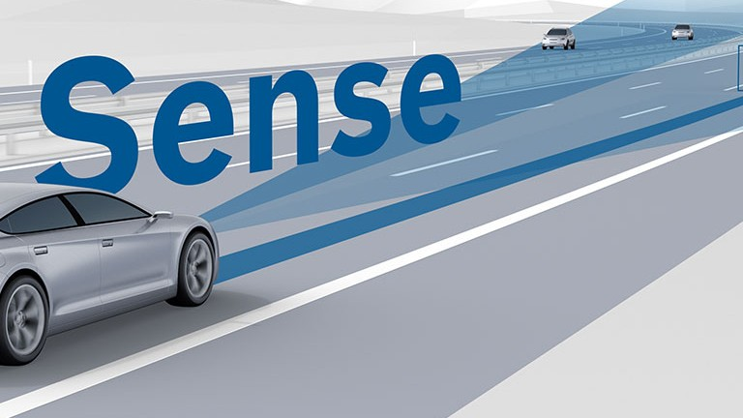
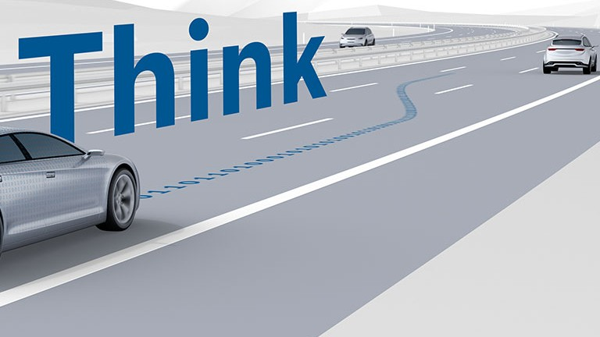
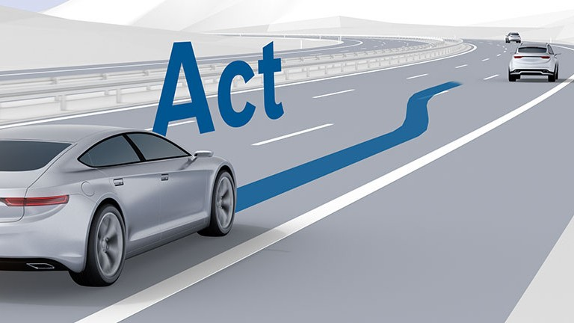
مدل های آگاه از تعامل
کامل ترین مدل های معرفی شده تا کنون
درنظر گرفتن وسایل نقلیه به عنوان اشیای مانوردهنده و در تعامل با یکدیگر
مسیرهای نمونه
شبکه های پویای بیزین
شبکه های عصبی

Slide 23
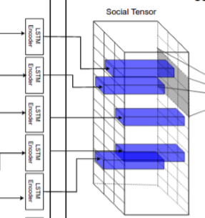
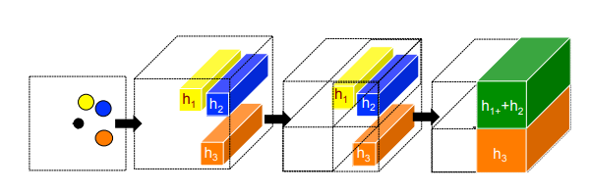
روش LSTM اجتماعی
Deo و همکاران:پیشنهاد یک مدل اینکدر دیکدر LSTM به علاوه ی لایه ی ادغام اجتماعی برای فراگیری روابط بین وسایل نقلیه
Alahi و همکاران: نمایش هر عابر پیاده توسط یک LSTM و اتصال خروجی های لایه ی پنهان LSTM افراد دیگر، به لایه ادغام اجتماعی عابر پیاده

Slide 24

الگوریتم پیشنهادی

Slide 25
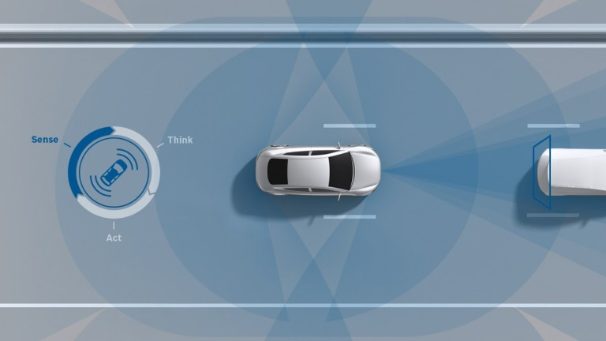
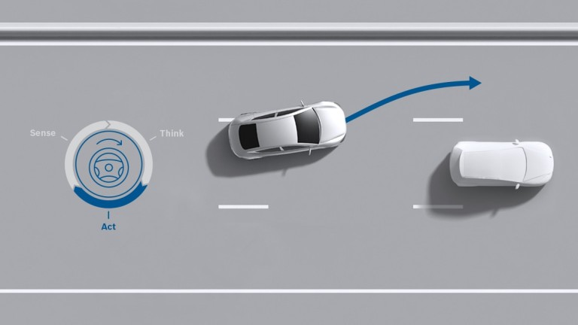
دو گام اصلی در پیش بینی مسیر
1-فهم صحنه و الگوهای حرکتی از ورودی شبکه
استفاده از LSTM اجتماعی:
راهکاری هوشمندانه برای درک روابط بین اجزای مختلف ترافیک
2-استنتاج مسیر آینده بر مبنای اطلاعات بدست آمده از گام اول

Slide 26
دو پایگاه داده ی مهم در پیش بینی مسیر
ویژگی‌ها | پایگاه داده
 | NGSIM | HighD
زمان ثبت داده (ساعت) | 1.5 | 16.5
تعداد لاین ها در هر جهت | 6-5 | 3-2
مسافت تحت تصویربرداری (متر) | 640-500 | 420-400
تعداد کل وسایل نقلیه | 9206 | 110000
تعداد وسایل نقلیه‌ی سبک | 8860 | 90000
تعداد وسایل نقلیه‌ی سنگین | 278 | 20000
مجموع مسافت رانندگی شده (متر) | 5071 | 45000
مجموع زمان رانندگی (ساعت) | 174 | 447

Slide 27
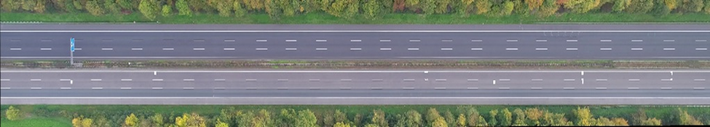
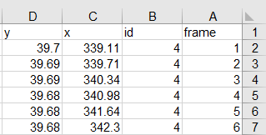

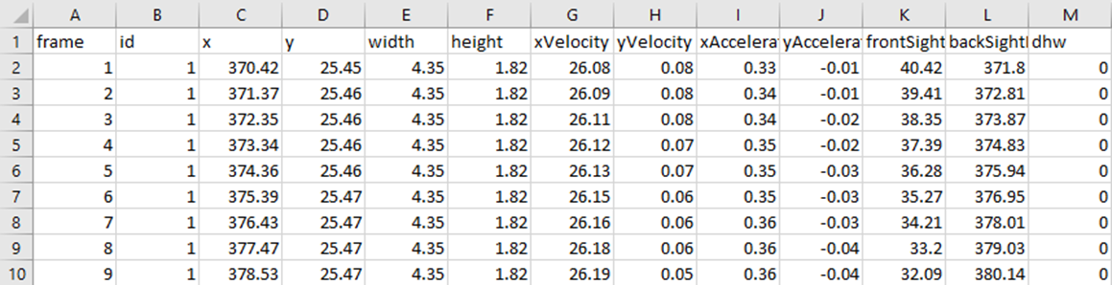
پایگاه داده ی پیشنهادی در پژوهش
فایل خروجی حقیقی
یک فایل اکسل شامل مختصات وسیله نقلیه
استفاده از اطلاعات متنی و شات هوایی موجود در پایگاه داده HighD
انتخاب باند بالایی جاده به عنوان پس زمینه ی تصاویر
رسم مستطیل های رنگی با استفاده از سایز و موقعیت ماشین ها
برش تصاویر به مرکزیت وسیله نقلیه هدف و با همسایگی معین

Slide 28
ساختار الگوریتم پیشنهادی
تقسیم بندی تصاویر به نواحی همسایگی
ایجاد یک توالی تصاویر از تاریخچه حرکت
عبور توالی تصاویر از لایه های کانولوشنی به منظور استخراج ویژگی
تنسور اجتماعی
عبور از لایه های کانولوشنی
دیکدر LSTM

Slide 29
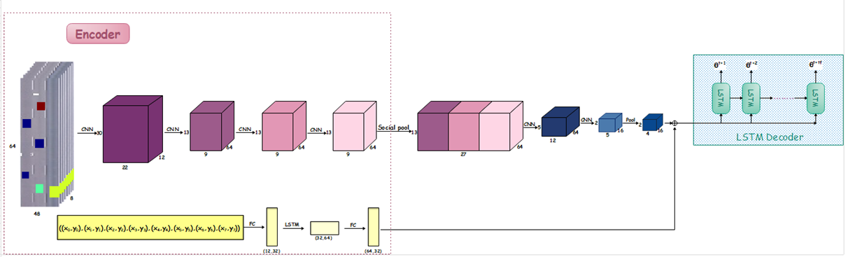
استفاده از عملیات کانولوشن بر روی کل تصویر به منظور استخراج ویژگی (مدل اول)

Slide 30
دیکدر LSTM
اختصاص یک LSTM 128 بعدی برای هر کدام از فریم های آینده
عبور خروجی های LSTM از یک لایه خطی پنج بعدی و بدست آمدن مقادیر:
y1 ، y2 ، y3 ، y4 ، y5
عبور از یک لایه غیر خطی و تولید مقادیر:
μX = y1 ، μY = y2 ، σX = exp (y3) ،σY = exp(y4) و ρ = (y5)tanh
مقادیر (μX, μY, σX, σY, ρ) : پارامترهای تابع گوسی دومتغیره

Slide 31
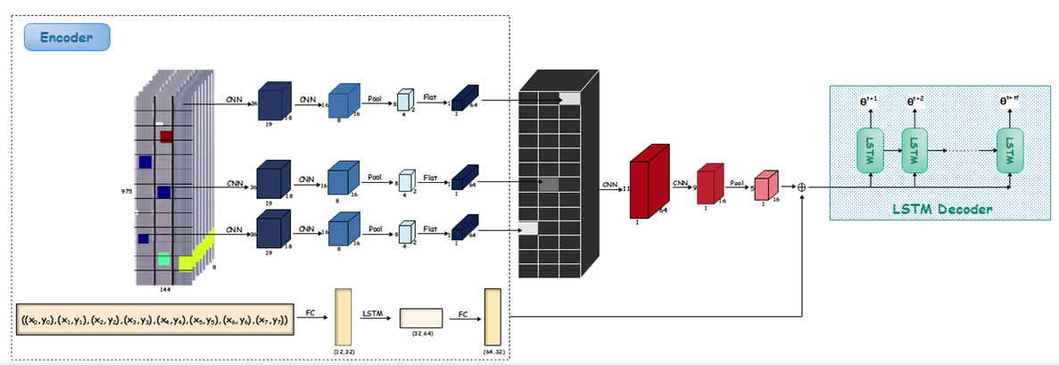
تعیین نواحی همسایگی در تصویر ورودی و استخراج ویژگی از تک تک آن ها (مدل دوم)

Slide 32
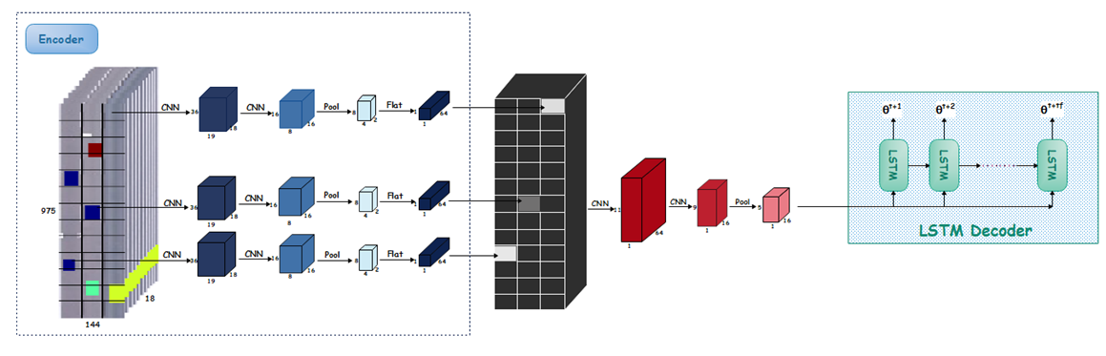
مدل پیشنهادی

Slide 33

ارائه‌ی نتایج

Slide 34
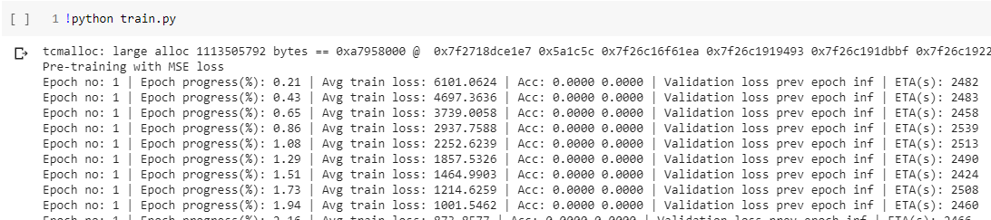
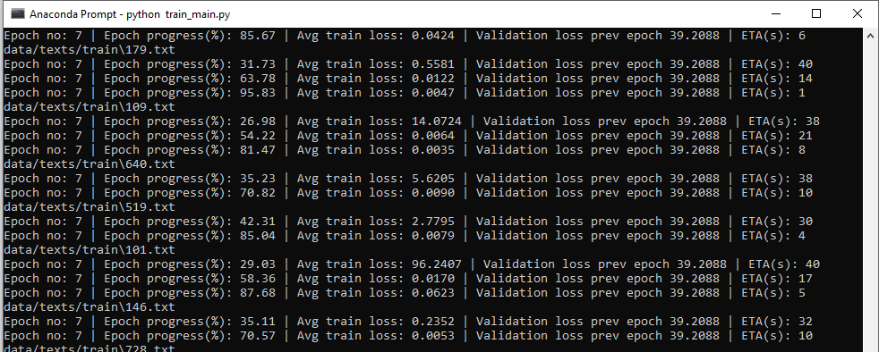
سیستم مورد استفاده برای اجرای برنامه
استفاده از سیستم ابری رایگان گوگل به نام گوگل کولب
RAM=12.0GB
GPU=Nvidia Tesla
استفاده از سیستم با مشخصات زیر:
RAM=8.0GB
GPU=NVIDIA GeForce GTX 1050Ti 4GB

Slide 35
پارامترها و هایپرپارامترهای شبکه
پارامترها:
ضرایب مدل – بهینه سازی شده توسط خود مدل مطابق با استراتژی بهینه سازی
تابع بهینه ساز مورد استفاده: Adam Optimizer
هایپرپارامترها:
نرخ یادگیری: 0.001
تابع فعالسازی: Leaky ReLU با 0.1 α=
تعداد epochها: 9
اندازه دسته: یک

Slide 36
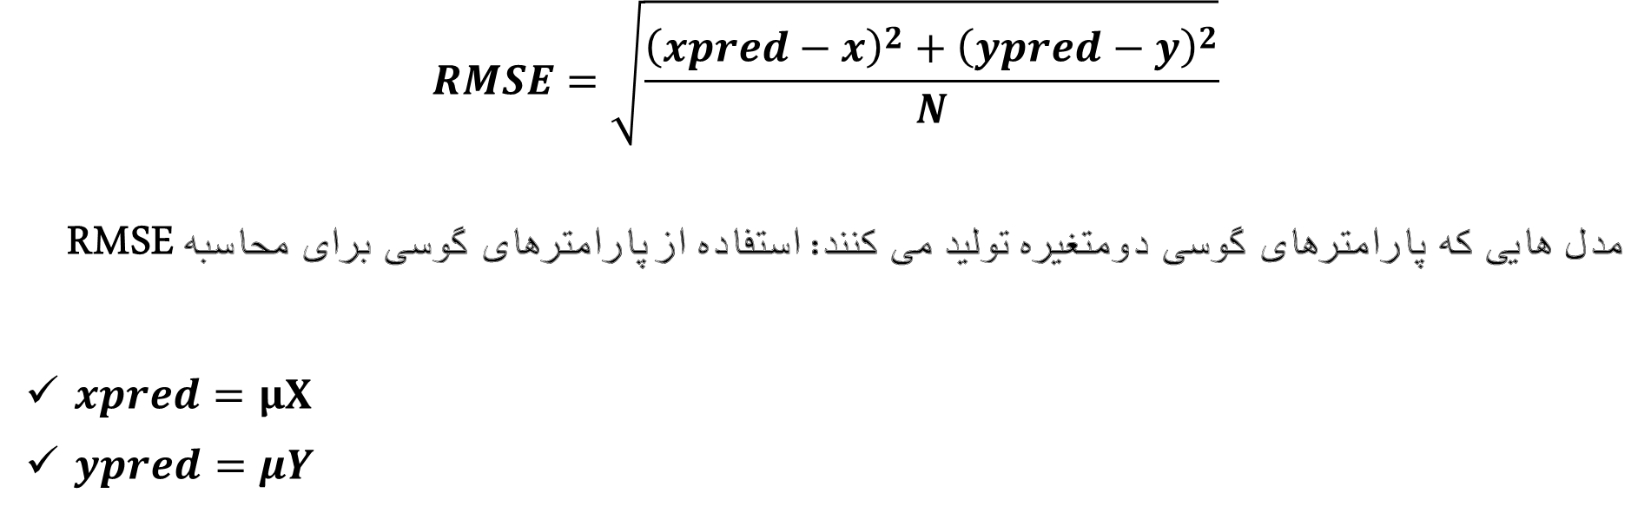
معیار مورداستفاده برای ارزیابی: RMSE
$$RMSE=\sqrt{\frac{{\left(xpred−x\right)}^{2}+{\left(ypred−y\right)}^{2}}{N}}$$
مدل هایی که پارامترهای گوسی دومتغیره تولید می کنند: استفاده از پارامترهای گوسی برای محاسبه RMSE
$xpred=μX$
$ypred=μY$

Slide 37
مقایسه‌ی نتایج با معیار ارزیابی RMSE
 | مدت پیش‌بینی (فریم) | مدل اول | مدل دوم
RMSE | 13 | 0.48 | 0.48
 | 26 | 0.97 | 1.19
 | 39 | 1.48 | 1.91
 | 52 | 2.58 | 2.03
 | زمان پیش‌بینی (ثانیه) | مدل اول | مدل دوم
RMSE | 1 | 0.9 | 0.42
 | 2 | 1.78 | 0.88
 | 3 | 3.4 | 1.26
 | 4 | 5.09 | 1.57
 | 5 | 6.79 | 1.90

Slide 38
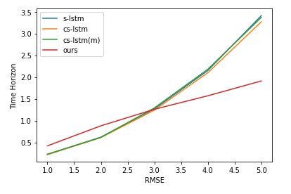
مقایسه نتایج RMSE الگوریتم پیشنهادی و برخی مدل‌های پایه
 | زمان پیش‌بینی(ثانیه) | S_LSTM | CS_LSTM | CS_LSTM(M) | الگوریتم پیشنهادی
RMSE | 1 | 0.22 | 0.22 | 0.23 | 0.42
 | 2 | 0.62 | 0.61 | 0.615 | 0.88
 | 3 | 1.27 | 1.24 | 1.29 | 1.26
 | 4 | 2.15 | 2.10 | 2.18 | 1.57
 | 5 | 3.41 | 3.27 | 3.31 | 1.91
 | مدت زمان پیش‌بینی (ثانیه) | تعداد epoch برابر با 9 | تعداد epoch برابر با 15
RMSE | 1 | 0.42 | 0.42
 | 2 | 0.88 | 0.89
 | 3 | 1.26 | 1.25
 | 4 | 1.57 | 1.57
 | 5 | 1.91 | 1.89

Slide 39
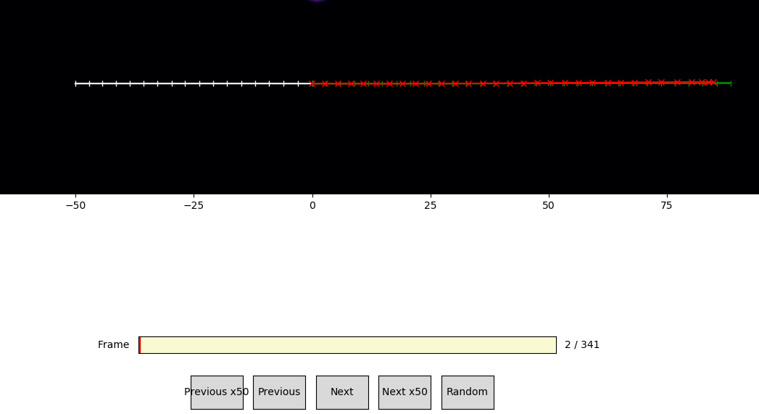
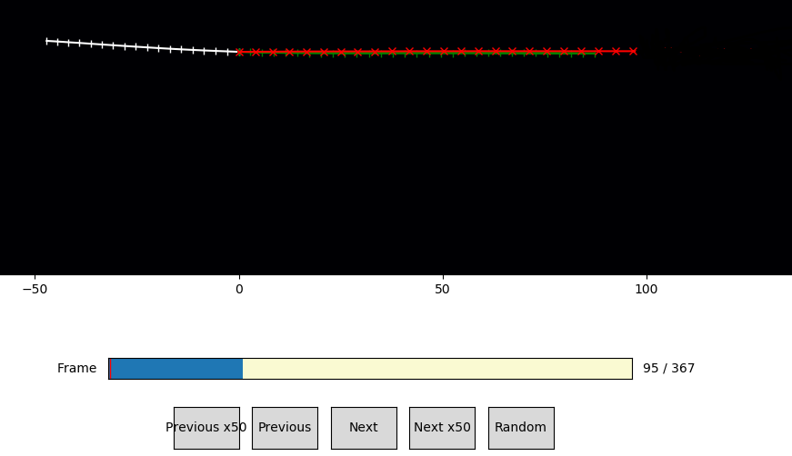
نتایج اعمال الگوریتم پیشنهادی بر روی تصاویر

Slide 40

نتیجه گیری و پیشنهادات برای آینده

Slide 41
بیان نتیجه
ارائه مدلی با حداقل پیچیدگی برای پیش بینی مسیر
استفاده از پایگاه داده ی تصویری به جای پایگاه داده های متنی
نتایج مناسب لایه های کانولوشنی برای استخراج ویژگی های تصاویر
بهبود دقت پیش بینی نسبت به روش های موجود

Slide 42
پیشنهاداتی برای مطالعات آینده
استفاده از تصاویر واقعی گرفته‌شده از جاده‌ها
استفاده از شبکه هایی مانند رزنت برای استخراج ویژگی های تصاویر ورودی
افزایش تعداد وسایل نقلیه برای فرآیند آموزش
استفاده از تصویر کلی جاده بجای یک ناحیه همسایگی محدود
تغییر نرخ down sampling برای انتخاب فریم‌های ورودی
تغییر تعداد تصاویر ورودی به‌عنوان تاریخچه

Slide 43
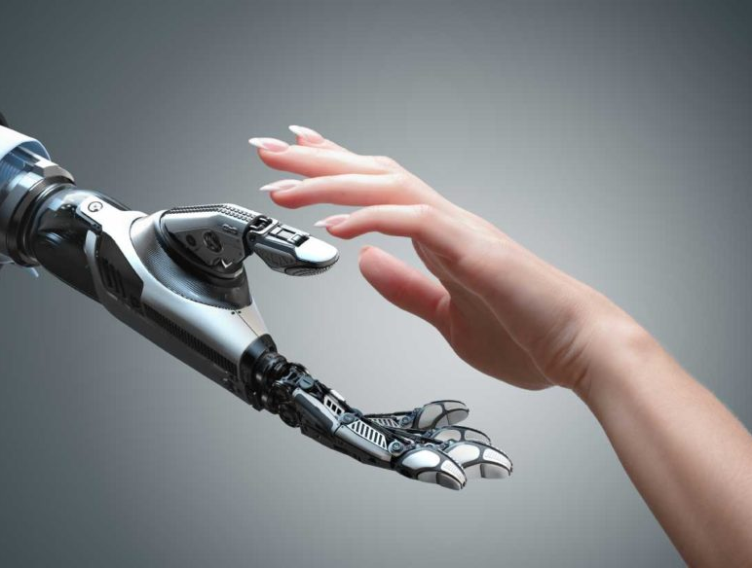
با تشکر از همراهی شما

